Slide 1

UBND PHƯỜNG VIỆT HƯNG
TRƯỜNG MẦM NON GIANG BIÊN
LĨNH VỰC PHÁT TRIỂN NGÔN NGỮ
Dạy VĐ: Đố bạn
TC: Ai nhanh nhất
LỚP: MGL A3

Slide 2


Dạy VĐ:
Đố bạn
ST: Hồng Ngọc

Slide 3
Dạy VĐ:
Đố bạn
ST: Hồng Ngọc

Slide 4

Trẻ biểu diễn

Slide 5
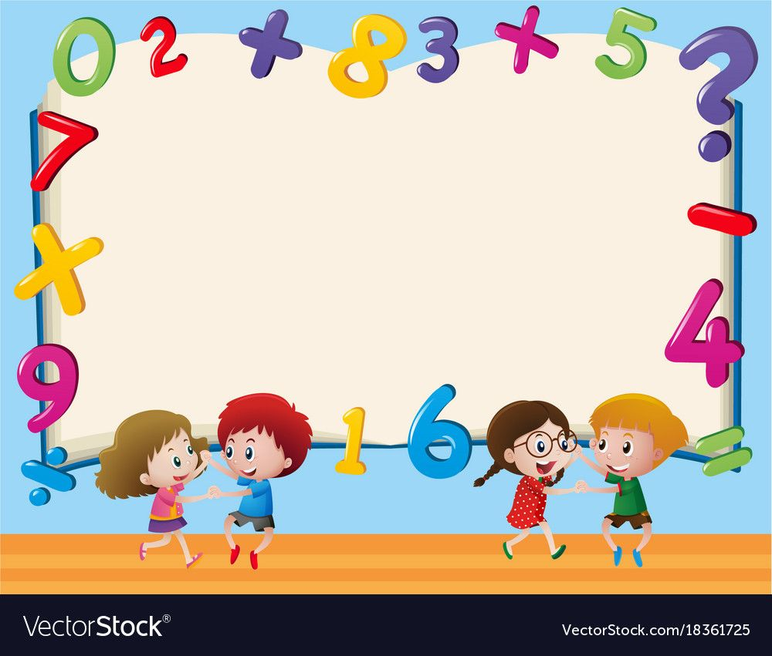
Trò chơi
Ai nhanh nhất

Slide 6
Trò chơi
Ai nhanh nhất

Slide 7


Chúc BGK hạnh phúc, an khang.

